Slide 1
Network Devices and Topology

Slide 2
Network Devices
NIC, Hub , Switch, Router, Wireless Access Point

Slide 3
Network Devices
Network Interface Card(NIC)
Hub
Switch
Router
Wireless Access Point
Cable

Slide 4
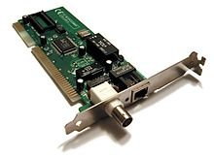
Network Interface Card(NIC)
การ์ดแลน
เชื่อมต่อคอมพิวเตอร์กับระบบเครือข่าย
ทำงานทั้งใน Layer 1 และ Layer 2 ของ OSI Model
ใช้ MAC Address ในการติดต่อสื่อสารกับเครื่องคอมพิวเตอร์หรืออุปกรณ์อื่นๆในระบบเครือข่าย

Slide 5
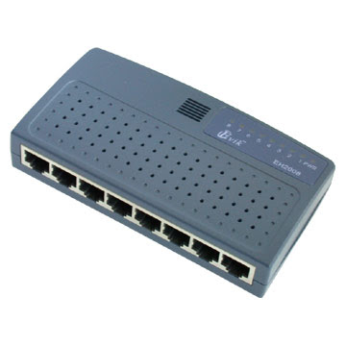
Hub
เชื่อมอุปกรณ์คอมพิวเตอร์หลายๆเครื่องเข้าด้วยกัน
ทำงานบน Layer 1
ส่งข้อมูลกระจายไปยังทุก Port
ปลายทางเป็นผู้ตรวจสอบเองว่าใช่ข้อมูลของตนหรือไม่
มีเครื่องเพียงเครื่องเดียวเท่านั้นในเวลาหนึ่งที่เชื่อมต่อด้วยฮับที่สามารถส่งข้อมูลได้
หากเครื่องมากกว่า 1 เครื่องส่งข้อมูลออกมาพร้อมกัน จะเกิดการชนกันในเครือข่าย

Slide 6
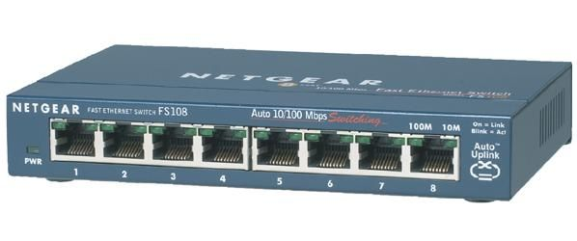
Switch
ทำงานใน Layer 2
เป็นอุปกรณ์กระจายและรวมสัญญาณที่มาจากอุปกรณ์รับส่งหลายสถานีเช่นเดียวกับ Hub แต่ Switch จะไม่กระจายไปยังทุกสถานีเหมือนกับ Hub
รับกลุ่มข้อมูลมาตรวจสอบก่อนแล้วดูว่า Address ของคอมพิวเตอร์ปลายทางไปที่ใด

Slide 7
Hubs Vs. Switches
Switch | Hub
Layer 2 ดูว่าข้อมูลเป็นของเครื่องไหนแล้วค่อยส่งไป ความเร็วสูงกว่า รับ/ส่งข้อมูลได้พร้อมกัน ลดปัญหาการชนกันของข้อมูลในเครือข่าย | Layer 1 ส่งข้อมูลแบบกระจายไปทุกเครื่อง ความเร็วต่ำกว่า รับ/ส่งข้อมูลได้ทีละอย่าง เกิดการชนกันของข้อมูลในเครือข่ายได้ง่าย

Slide 8
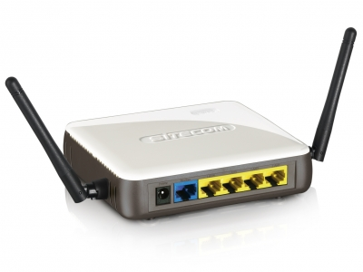
Router
ทำงานใน Layer 3
ใช้เชื่อมต่อเครือข่าย 2 เครือข่ายหรือมากกว่าเข้าด้วยกัน โดยที่เครือข่ายนั้นจะต้องใช้ Network Protocol ตัวเดียวกัน
Router จะทำการจัดหาเส้นทางวิ่งของข้อมูลให้ถูกต้อง และมีประสิทธิภาพที่สุด โดย Routing Table
Routing Table
คำนวณหาเส้นทางการส่งข้อมูลจาก Network หนึ่ง ไปยังอีก Network หนึ่งโดยใช้ IP บอกว่า Network นี้ส่งข้อมูลไปทางใด

Slide 9
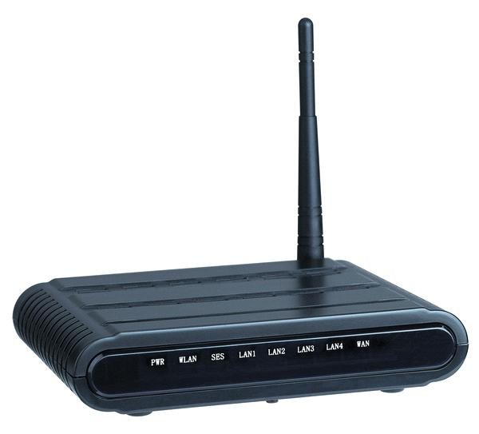
Wireless Access Point
เชื่อมต่ออุปกรณ์ที่ใช้สัญญาณ Wireless เข้ากับ Network

Slide 10
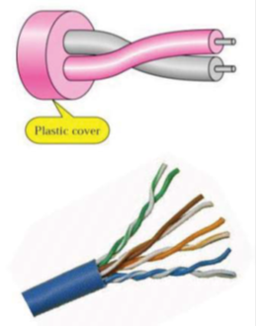
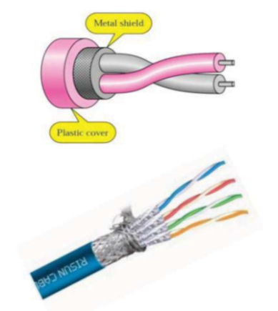
Cable
Twisted-Pair
UTP : Unshielded Twisted-Pair เป็นสายเคเบิลที่ถูกรบกวนจากภายนอกได้ง่าย แต่ก็มีความยืดหยุ่นในการใช้งานสูงและ ราคาไม่แพง
STP : Shielded Twisted-Pair เป็นสายที่มีปลอกหุ้มอีกรอบเพื่อ ป้องกัน สัญญาณรบกวนจากภายนอก จึงทำให้สายเคเบิล ชนิดนี้สามารถใช้ในการเชื่อมต่อใน ระยะไกลได้มากขึ้น แต่ราคาแพงกว่าแบบ UTP

Slide 11
ข้อดีและข้อเสียของสายคู่ตีเกลียว
ข้อดี
ราคาถูก
มีความยืดหยุ่นในการใช้งาน
ติดตั้งง่าย และมีน้ำหนักเบา
ข้อเสีย
ถูกรบกวนจากสัญญาณภายนอกได้ง่าย
ระยะทางจำกัด

Slide 12
Coaxial Cable สามารถป้องกันการรบกวนของคลื่นแม่เหล็กไฟฟ้าและสัญญาณรบกวนอื่นๆ ใช้ในระบบโทรทัศน์ ความเร็วในการส่งข้อมูล 350 Mbps ส่งได้ในระยะทาง 2-3 mile
ข้อดี
ราคาถูก
มีความยืดหยุ่นในการใช้งาน
ติดตั้งง่าย และมีน้ำหนักเบา
ข้อเสีย
ถูกรบกวนจากสัญญาณภายนอกได้ง่าย
ระยะทางจำกัด

Slide 13
Fiber Optic Cable ใช้สำหรับส่งข้อมูลที่ต้องการความเร็วสูง มีข้อมูลที่ต้องการส่งเป็นจำนวนมาก และอยู่ในสภาพแวดล้อมที่มีสัญญาณไฟฟ้ารบกวนมาก ความเร็วในการส่งข้อมูล 1 Gbps ระยะทางในการ ส่งข้อมูล 20-30 mile
ข้อดี
ส่งข้อมูลด้วยความเร็วสูง
ไม่มีการรบกวนทางแม่เหล็กไฟฟ้า
ส่งข้อมูลได้ในปริมาณมาก
ข้อเสีย
มีราคาแพงกว่าสายส่งข้อมูลแบบสายคู่ตีเกลียวและ โคแอกเชียล
ต้องใช้ความชำนาญในการติดตั้ง
มีค่าใช้จ่ายในการติดตั้งสูงกว่า สายคู่ตีเกลียวและ โคแอกเชียล

Slide 14
Network topology
Bus Topology, Star Topology, Ring Topology, Mesh Topology

Slide 15
Network Topology
รูปแบบการทำงานของ Topology หลักๆมีดังนี้
Bus Topology
Star Topology
Ring Topology
Mesh Topology

Slide 16
Bus Topology
ข้อดีคือ
สามารถส่งข้อมูลจากจุดหนึ่งไปยังหลายๆจุดได้
ใช้สื่อนำสัญญาณข้อมูลน้อย ประหยัดค่าใช้จ่าย
สามารถขยายระบบได้ง่าย และเพิ่มอุปกรณ์ได้ง่าย
ข้อเสียคือ
อาจจะมีการชนกันของข้อมูลได่งาย
เมื่อเกิดปัญหา ตรวจหาจุดที่มีปัญหาได้ยาก

Slide 17
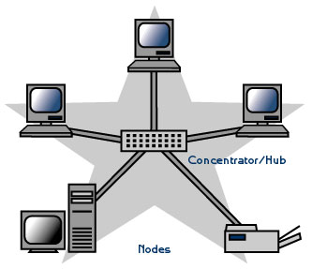
Star Topology
ข้อดีคือ
การติดตั้ง และดูแลรักษาทำได้ง่าย
สามารถตรวจหาจุดผิดพลาดของเครือข่ายได้ง่ายกว่าแบบ Bus Topology
ข้อเสียคือ
เสียค่าใช้จ่ายในการวางระบบเยอะ
ถ้าฮับเสียทั้งระบบจะไม่สามารถใช้ได้

Slide 18
Ring Topology
ข้อดีคือ
ใช้สายในการต่อน้อย
ไม่มีการชนกันของข้อมูล
ข้อเสียคือ
หากเครื่องใดเครื่องหนึ่งเสีย ทั้งเครือข่ายจะไม่สามารถใช้งานได้
ต้องเสียเวลาที่ Token ตรวจสอบข้อมูลว่าใช่ข้อมูลของตนหรือไม่

Slide 19
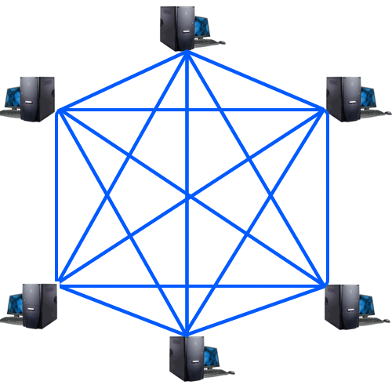
Mesh Topology
ข้อดีคือ
ส่งข้อมูลได้
ข้อมูลไม่มีการชนกัน
ข้อเสียคือ
ค่าใช้จ่ายสูง และใช้สายเคเบิลเยอะ
การเพิ่มเครื่องลูกข่ายในระบบทำได้ยาก

Slide 20
Thank you ☺

